Slide 1
グシャの世界史探究授業 イスラーム教④
アッバース朝
アッバース朝の統治の特徴とは？

Slide 2
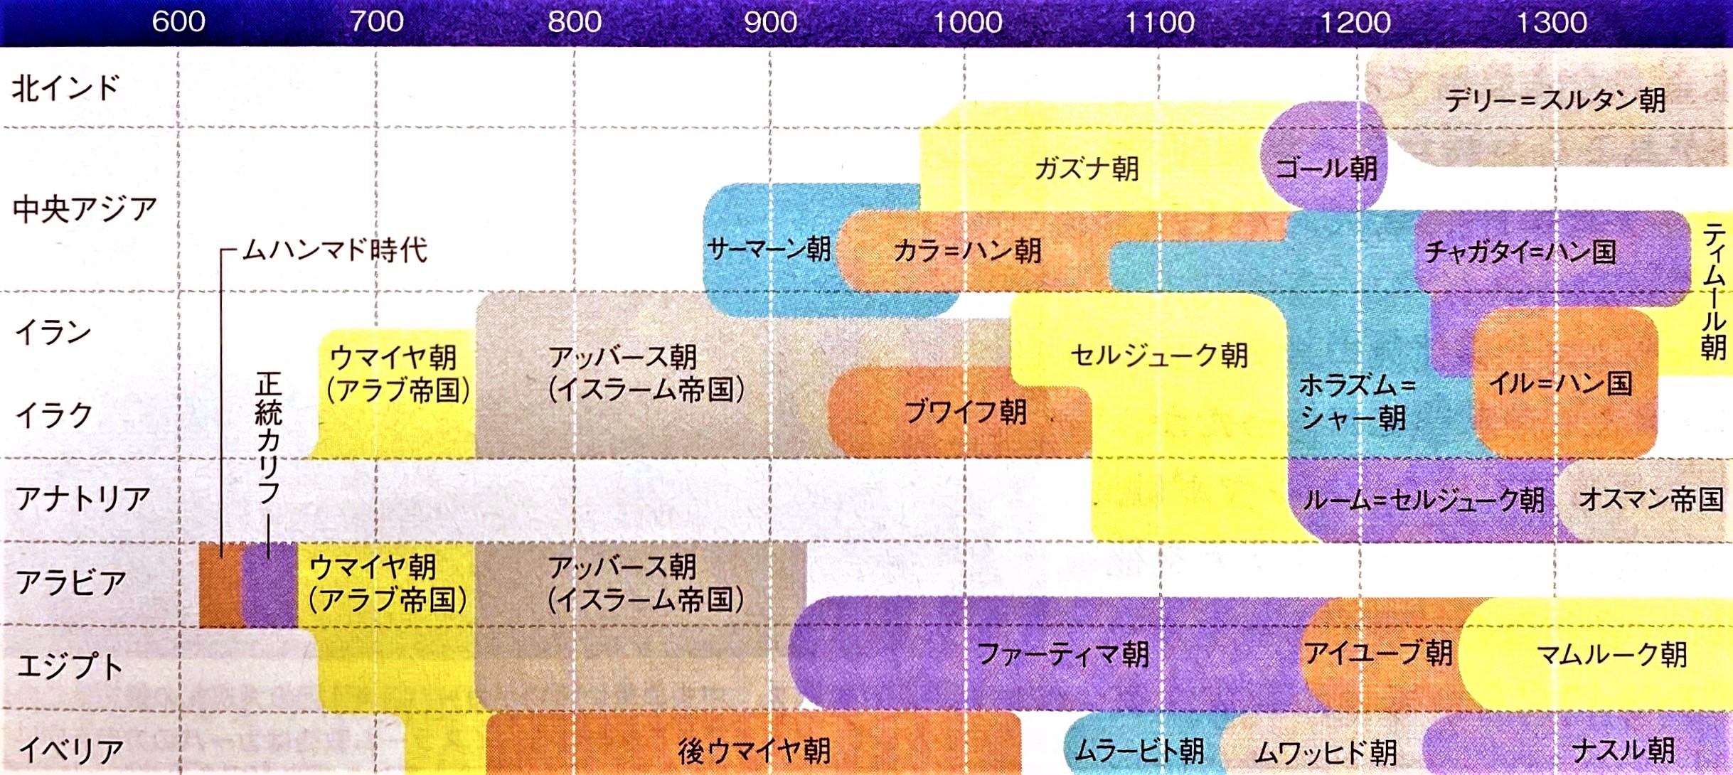
ここ
資料：『詳説世界史研究』山川出版社

Slide 3
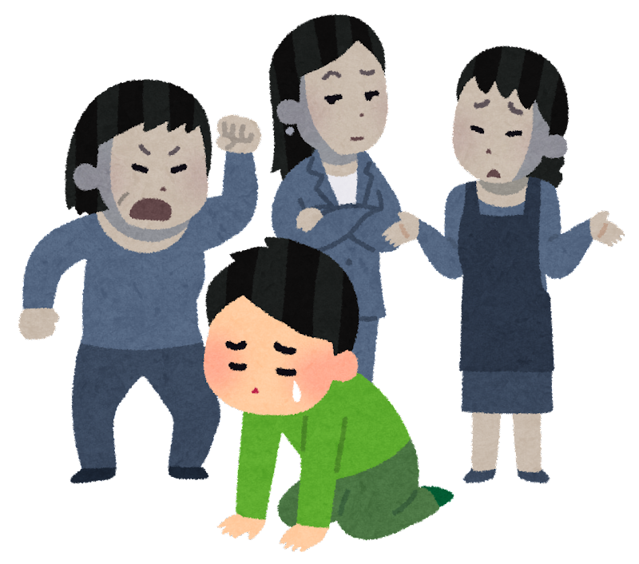
ウマイヤ朝時代
・官僚制や税制度でアラブ人を優遇
・征服地の新改宗者（マワーリー）やシーア派が反発
なんでイスラム教徒なのに待遇が違うんだよ！
非アラブ人

Slide 4
アッバース家が反ウマイヤ運動で台頭
ムハンマドの親族
・アブー＝アルアッバースが中心
・マワーリーやシーア派を吸収
・イラン人を中心にクーデター
ウマイヤ朝カリフは逃亡した先で殺害
アッバース朝の建国

Slide 5
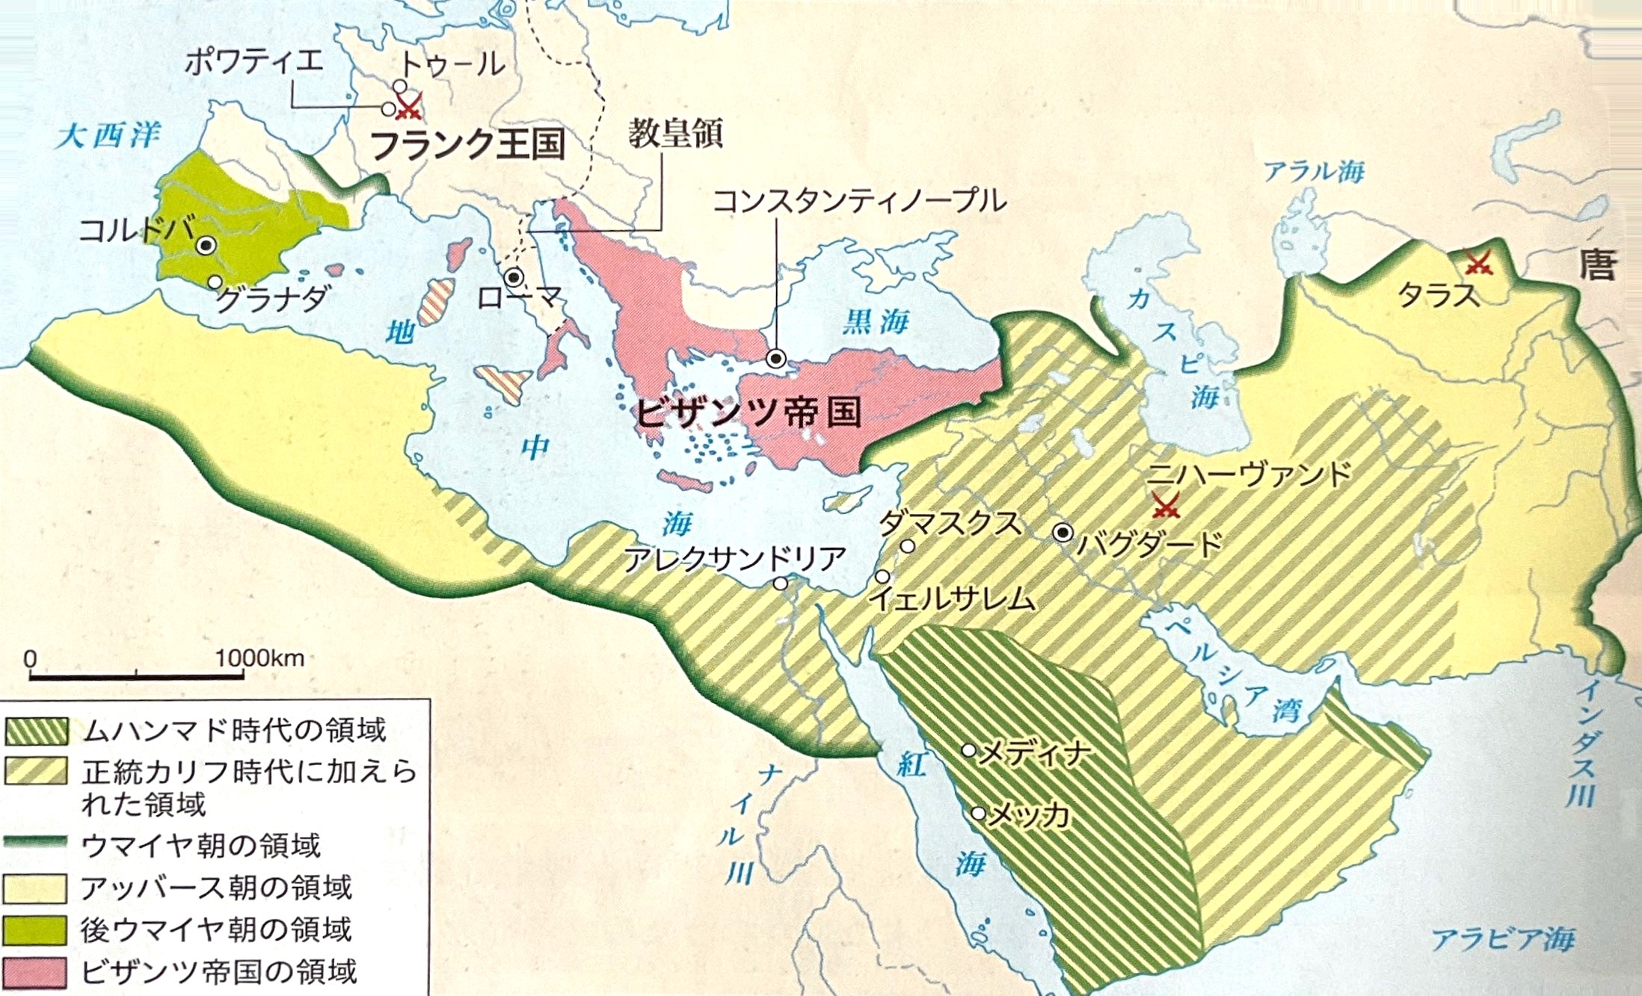
資料：『詳説世界史探究』山川出版社
バグダード

Slide 6
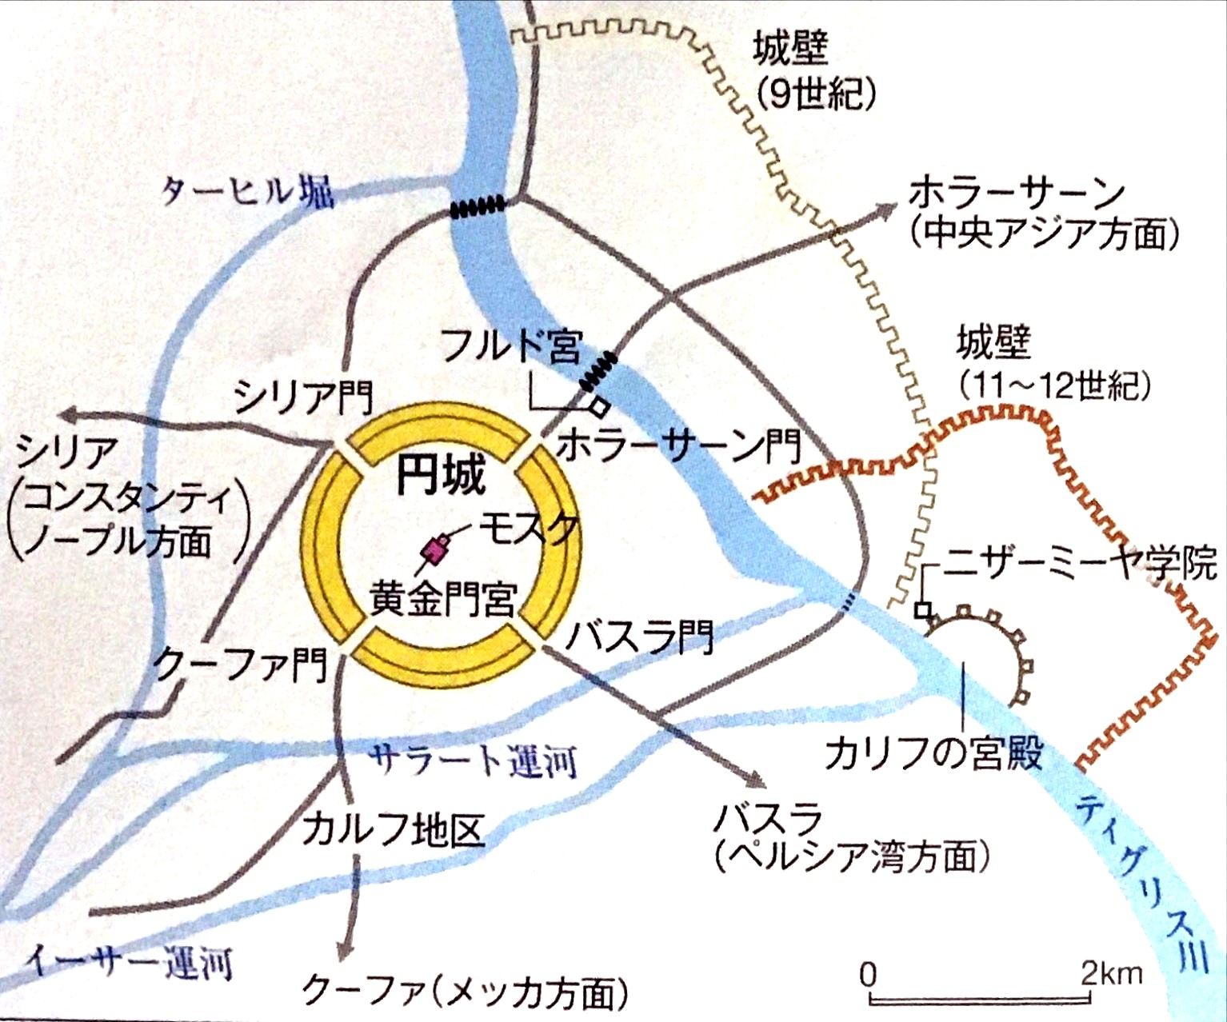
バグダード
資料：『詳説世界史探究』山川出版社

Slide 7
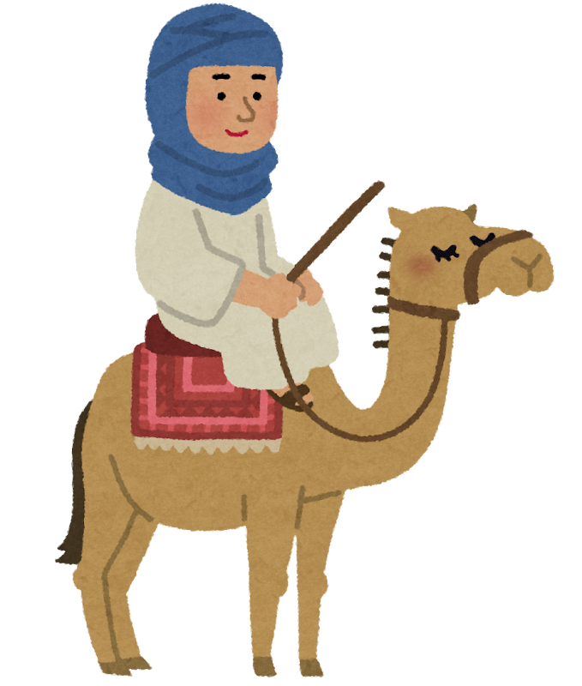
２代目マンスールの時代
税
道路
ムスリム商人たちが自由に交易
各地を結ぶ交易が発展
ヒト
物資
運河
資料：『詳説世界史探究』山川出版社

Slide 8
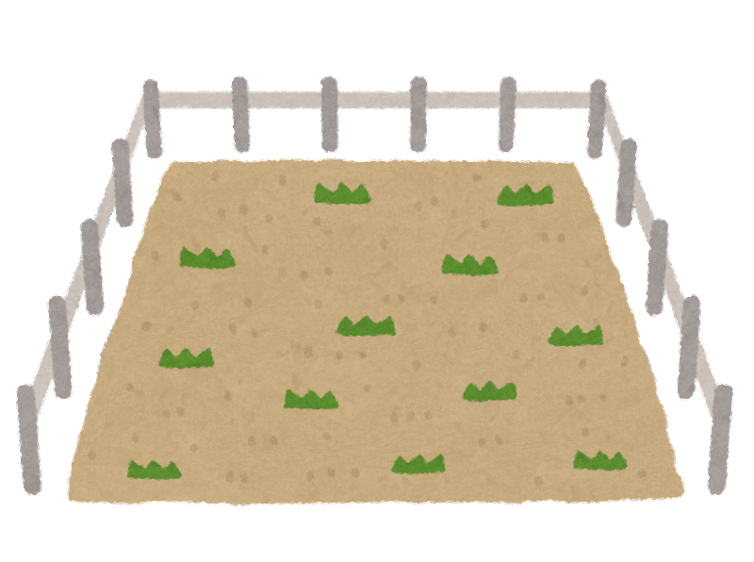
ウマイヤ朝の課税制度
人頭税（ジズヤ）
・対象：非アラブ人
・他宗教への信仰が認められ、財産も保護
・アラブ人は免除対象
改宗しても
課税対象
のまま
地租（ハラージュ）
・対象：非アラブ人の土地
・アラブ人は免除対象

Slide 9
アッバース朝の改革
イラン人を
官僚に採用
税制
・マワーリーの人頭税（ジズヤ）を廃止
統治体制を
多民族で構成
・アラブ人を含む全ての土地所有者に
地租（ハラージュ）を課税
判断基準：宗教
ムスリム
非ムスリム
地租（ハラージュ）
ムスリムだと負担減
免税
人頭性
（ジズヤ）

Slide 10
ウマイヤ朝 | アッバース朝
民族主義 | 宗教主義
アラブ帝国 | イスラーム帝国

Slide 11
アッバース朝の全盛期
ハールーン＝アッラシードの時代に全盛期
・芸術家を積極的に保護
・ムセイオンのギリシア語文献アラビア語に翻訳
イスラーム文化の開花
経済・文化ともに発展し、王朝の全盛期に

Slide 12
アッバース朝
アッバース朝の建国
・新改宗者（マワーリー）による反ウマイヤ朝運動
→ アブー＝アルアッバースを中心にクーデター
新都バグダード
→ アッバース朝の建国
・バグダード … ２代目マンスールによって建設
・ムスリム商人による交易などによって発展
イスラーム帝国
・官僚制や税制でイスラーム教徒の平等化
帝国の全盛期
・５代目ハールーン＝アッラシードの時代

